Slide 1



Výzva MAS č. 6 z IROP:
Infrastruktura pro předškolní a základní vzdělávání III.
„6. Výzva MAS Brána Písecka – IROP – Infrastruktura pro předškolní a základní vzdělávání III."
Seminář pro žadatele/příjemce
14. 5. 2020

Slide 2
Program semináře
Představení výzvy
Proces hodnocení a výběru projektů
Publicita
IS KP14+
Žádost o platbu a zpráva o realizaci
Důležité odkazy

Slide 3
Představení výzvy

Slide 4
Představení výzvy: Vzdělávání
– Základní informace
Operační program Integrovaný regionální operační program
Specifický cíl IROP 4.1 Posílení komunitně vedeného místního rozvoje za účelem zvýšení kvality života ve venkovských oblastech a aktivizace místního potenciálu
Číslo výzvy ŘO 68
Číslo výzvy MAS 6
Opatření integrované strategie Infrastruktura pro předškolní a základní vzdělávání

Slide 5
Představení výzvy: Vzdělávání
– Termíny
Datum a čas vyhlášení výzvy 1. 4. 2020, 8:30 hod.
Datum a čas zahájení příjmu žádostí 1. 4. 2020, 8:30 hod.
Datum a čas ukončení příjmu žádostí 29. 5. 2020, 12:00 hod.
Datum zahájení realizace Nejdříve 1. 1. 2014
Datum ukončení realizace projektu Do 30. 9. 2021
  Realizace projektu nesmí být ukončena před podáním žádosti o podporu v MS 2014+.

Slide 6
Představení výzvy: Vzdělávání
– Podpora
Alokace výzvy MAS (CZV) 855 572,46 Kč
Míra podpory 95 % z EFRR
Minimální výše CZV 100 000 Kč
Maximální výše CZV 855 572,46 Kč

Slide 7
Představení výzvy: Vzdělávání
– Podporované aktivity
Infrastruktura pro předškolní vzdělávání
stavby a stavební práce spojené s výstavbou nové infrastruktury včetně vybudování přípojky pro přivedení inženýrských sítí
rekonstrukce a stavební úpravy stávající infrastruktury (včetně zabezpečení bezbariérovosti dle vyhlášky č. 398/2009 Sb.)
nákup pozemků a staveb (nemovitostí)
pořízení vybavení budov a učeben
pořízení kompenzačních pomůcek
Podpora může být poskytnuta na zvýšení kapacity:
mateřských škol podle zákona č. 561/2004 Sb., školský zákon, ve znění pozdějších předpisů, zapsaných do školského rejstříku, všech zřizovatelů bez rozdílu (včetně mateřských škol určených pro vzdělávání dětí zaměstnanců),
Podpora nemůže být poskytnuta na zařízení, které v rámci své činnosti poskytuje služby pouze pro děti do 3 let – NENÍ oprávněným žadatelem pro výzvu MAS

Slide 8
Představení výzvy: Vzdělávání
– Podporované aktivity
Infrastruktura základních škol
  stavby a stavební práce spojené s výstavbou infrastruktury základních škol včetně vybudování přípojky pro přivedení inženýrských sítí
  rekonstrukce a stavební úpravy stávající infrastruktury (včetně zabezpečení bezbariérovosti dle vyhlášky č. 398/2009 Sb.)
  nákup pozemků a staveb (nemovitostí)
  pořízení vybavení budov a učeben
  pořízení kompenzačních pomůcek- zajištění vnitřní konektivity školy a připojení k internetu
  Podpora může být poskytnuta na podporu infrastruktury škol a školských zařízení pro základní vzdělávání podle zákona č. 561/2004 Sb., školský zákon, ve znění pozdějších předpisů, zapsaných v Rejstříku škol a školských zařízení k datu vyhlášení výzvy MAS ve vazbě na:
  klíčové kompetence (komunikace v cizích jazycích, práce s digitálními technologiemi, přírodní vědy, technické a řemeslné obory);
  budování bezbariérovosti škol;
  ve správním obvodu obce s rozšířenou působností, ve kterém se nachází sociálně vyloučená lokalita navíc rozšiřování kapacit kmenových učeben.
  Projektové záměry musí být v souladu s Místním akčním plánem vzdělávání.

Slide 9
Představení výzvy: Vzdělávání
– Oprávnění žadatelé
Společné pro všechny aktivity
kraje, organizace zřizované nebo zakládané kraji
obce, organizace zřizované nebo zakládané obcemi
nestátní neziskové organizace
církve, církevní organizace
organizační složky státu
příspěvkové organizace organizačních složek státu
Aktivita Infrastruktura pro předškolní vzdělávání
školy a školská zařízení v oblasti předškolního vzdělávání
další subjekty podílející se na realizaci vzdělávacích aktivit v oblasti předškolního vzdělávání a péče o děti
Aktivita Infrastruktura základních škol
školy a školská zařízení v oblasti základního vzdělávání
další subjekty podílející se na realizaci vzdělávacích aktivit

Slide 10
Představení výzvy: Vzdělávání
– Cílová skupina
Společné pro všechny aktivity
osoby sociálně vyloučené
osoby ohrožené sociálním vyloučením
osoby se speciálními vzdělávacími potřebami
pedagogičtí pracovníci
pracovníci a dobrovolní pracovníci organizací působících v oblasti vzdělávání nebo asistenčních služeb
Aktivita Infrastruktura pro předškolní vzdělávání
děti v předškolním vzdělávání
Aktivity Infrastruktura základních škol
Žáci (studenti)

Slide 11
Představení výzvy: Vzdělávání
– Indikátory
Společné pro všechny aktivity
5 00 00 - Počet podpořených vzdělávacích zařízení
5 00 01 - Kapacita podporovaných zařízení péče o děti nebo vzdělávacích zařízení
Upozornění:
Při vyplňování datového pole „Datum výchozí hodnoty“ u jednotlivých indikátorů v MS2014+ je zapotřebí vyplňovat den podání žádosti, případně datum před samotným podáním žádosti. V žádném případě nelze vyplňovat datum pozdější, např.: datum zahájení realizace!

Slide 12
Proces hodnocení a výběru projektů

Slide 13
Proces hodnocení a výběru projektů
Problematika hodnocení přijatelnosti a formálních náležitostí, věcného hodnocení a výběru projektů
  Viz Interní postupy MAS Brána Písecka pro IROP
  Viz Specifická pravidla pro žadatele a příjemce (http://www.irop.mmr.cz/cs/Vyzvy/Seznam/Vyzva-c-68-Zvysovani-kvality-a-dostupnosti-Infrast)
Proces hodnocení a výběru projektů zajišťuje MAS BP
Žádosti předložené jiným způsobem a v jiném termínu než umožňuje výzva, nejsou akceptovány

Slide 14
Proces hodnocení a výběru projektů
- Hodnocení přijatelnosti a formálních náležitostí
První fáze hodnocení projektů
Posouzení základních věcných a administrativních požadavků
Provádějí pracovníci MAS BP
Lhůta max. 15 pracovních dní od ukončení příjmu žádostí o podporu
Po provedení hodnocení je žadatelům zaslána informace o výsledku prostřednictvím MS2014+
Lhůta na odvolání je 15 kalendářních dní
Kritéria pro výběr projektů viz Příloha č. 1 Výzvy MAS

Slide 15
Proces hodnocení a výběru projektů
- Věcné hodnocení
Druhá fáze hodnocení projektů
Hodnocení kvality
Provádí Výběrová komise MAS BP
Pouze žádosti o podporu, které uspěly v 1. fázi hodnocení
Lhůta max. 20 pracovních dní od ukončení hodnocení FN a P
Po provedení hodnocení zasílá MAS informaci žadatelům o výsledku (lhůta na odvolání je 15 kalendářních dní)
Kritéria věcného hodnocení viz Příloha č. 1 Výzvy MAS

Slide 16
Proces hodnocení a výběru projektů
- Věcné hodnocení
Ke každému kritériu jsou přiděleny body
Max. počet bodů věcného hodnocení - 100
Žádost musí získat min. 50 bodů, aby splnila podmínky věcného hodnocení

Slide 17
Proces hodnocení a výběru projektů
- Hodnocení a výběr projektů – shrnutí a lhůty
Hodnocení FN a P: do 15 pracovních dní ze strany MAS (po ukončení příjmu žádostí)
  Odvolání: do 15 kalendářních dní ze strany žadatele (po obdržení výsledku)
Věcné hodnocení: do 20 pracovních dní ze strany MAS (po ukončení FN a P)
  Odvolání: do 15 kalendářních dní ze strany žadatele (po obdržení výsledku)
Závěrečné ověření způsobilosti: ŘO provádí neprodleně dle administrativních kapacit
Vydání právního aktu u doporučených žádostí: do 3 měsíců ze strany ŘO IROP

Slide 18

Publicita

Slide 19
Publicita
Po vydání právního aktu v průběhu realizace je příjemce povinen informovat veřejnost o získané podpoře
Má-li internetové stránky
  Stručný popis projektu, jeho cíle, výsledky a informaci, že je na projekt poskytována finanční podpora z EU; musí být umístěna loga EU a MMR ČR se všemi náležitostmi (viz kap. 13 Obecných pravidel)
U projektů financujících dopravní infrastrukturu, stavební práce nebo datovou infrastrukturu, jejichž celková výše podpory přesahuje 500 000 EUR
  Příjemce musí po dobu realizace projektu vystavit v místě realizace dočasný billboard (viz kap. 13 Obecných pravidel)
U projektů nepřesahujících 500 000 EUR
  V místě realizace umístit plakát min. A3
  Publicita viz kap. 13 Obecných pravidel

Slide 20
IS KP14+

Slide 21
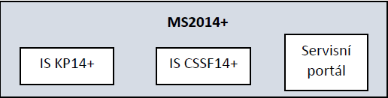
IS KP14+
Součást monitorovacího systému pro využívání Evropských strukturálních a investičních fondů v ČR v programovém období 2014 – 2020
On-line aplikace
  Nevyžaduje instalaci do PC
  Vyžaduje registraci s platnou emailovou adresou a telefonním číslem
Odkaz na edukační videa - https://www.dotaceeu.cz/cs/jak-ziskat-dotaci/elektronicka-zadost/edukacni-videa
!! K práci v IS KP14+ budou nápomocni pracovníci kanceláře MAS !!

Slide 22
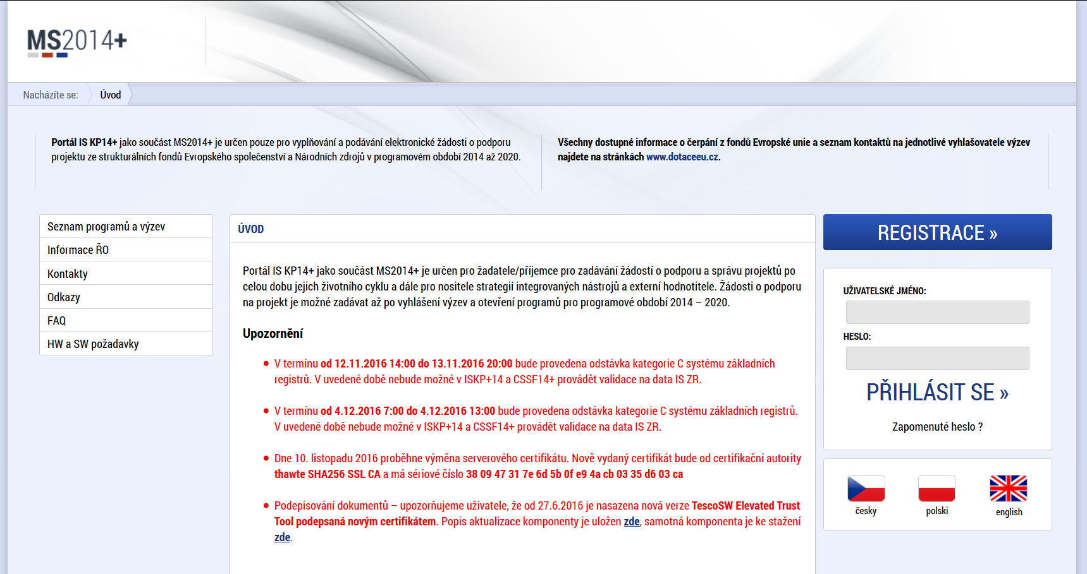

Slide 23
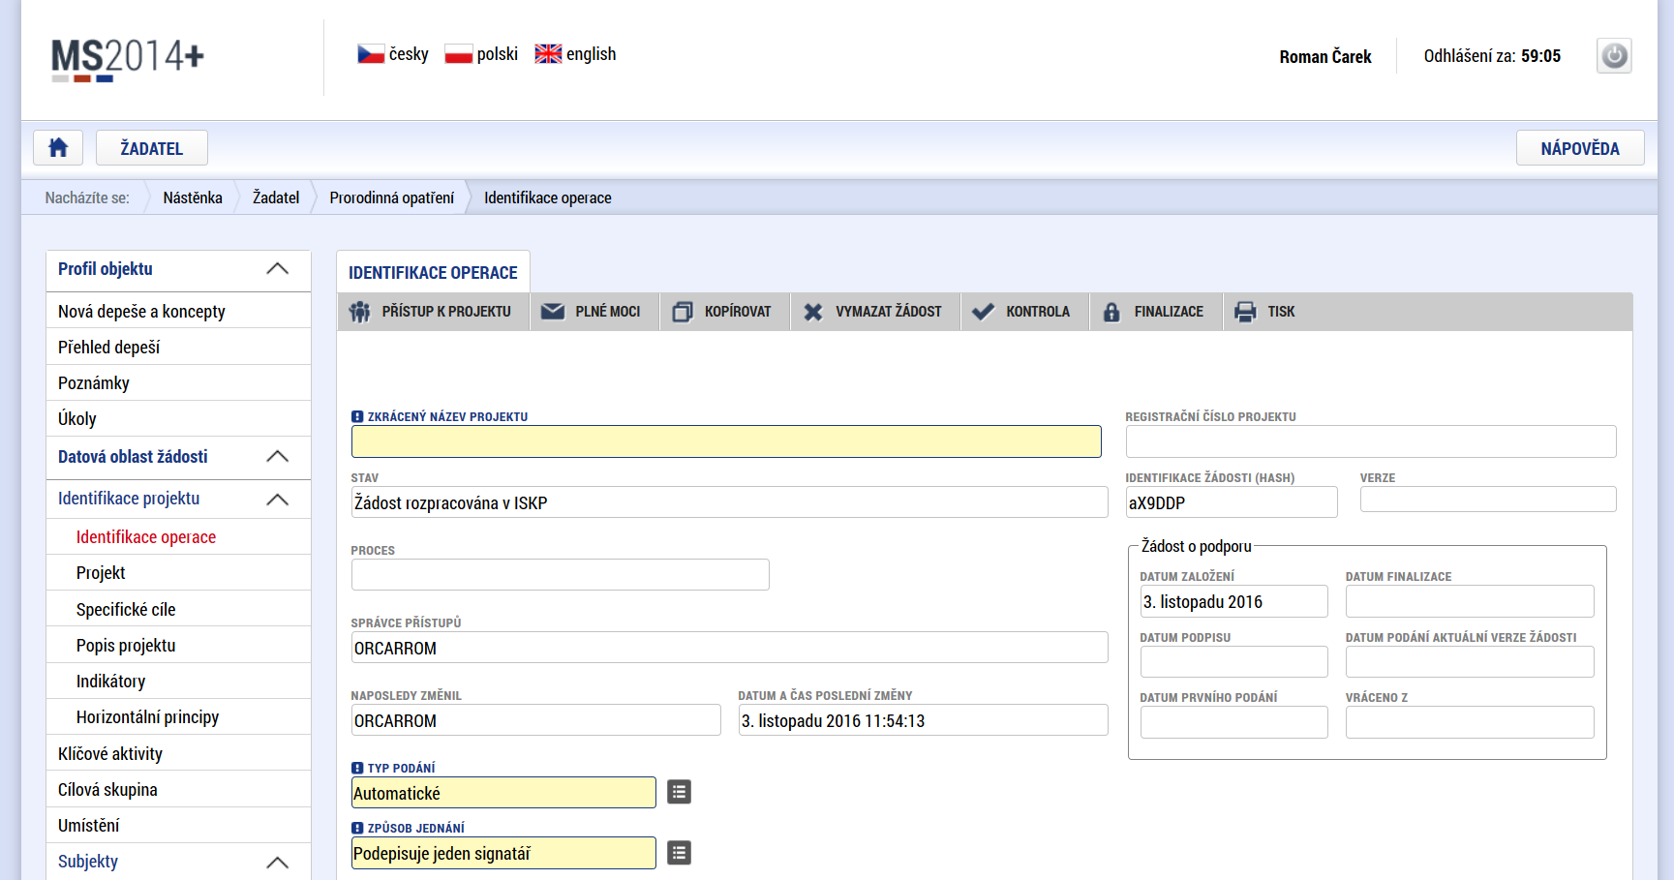

Slide 24
IS KP14+
- Postup při podávání žádosti
Registrace do systému IS KP14+
  https://mseu.mssf.cz/
Vyplnění elektronické verze žádosti
Finalizace elektronické verze žádosti
Podepsání a odeslání elektronické verze žádosti
!! Veškeré žádosti se zasílají jen v elektronické podobě prostřednictvím IS KP14+
!! Zřízení elektronického podpisu před podáním/odesláním žádosti

Slide 25
IS KP14+
- Elektronický podpis
Elektronický podpis = kvalifikovaný certifikát
Platnost 1 rok
Poskytovatelé:
  PostSignum České pošty (Czech Point)
  První certifikační autorita
  Eidentity

Slide 26
Žádost o platbu a
zpráva o realizaci

Slide 27
Žádost o platbu a zpráva o realizaci
Příjemce podá prostřednictvím MS2014+ nejpozději do 20 pracovních dnů od plánovaného ukončení etapy ZŽoP a všechny její požadované přílohy.
Příjemce elektronicky předloží:
průběžnou ZoR projektu (předkládá se po ukončení etapy) anebo
závěrečnou ZoR projektu (předkládá se po ukončení poslední etapy)
všechny požadované přílohy průběžné/závěrečné ZoR
ZŽoP vyplněnou, finalizovanou a podanou v MS2014+.

Slide 28
Důležité odkazy

Slide 29
Důležité odkazy
Obecná a Specifická pravidla pro žadatele a příjemce
  http://www.irop.mmr.cz/cs/Vyzvy/Seznam/Vyzva-c-68-Zvysovani-kvality-a-dostupnosti-Infrast
Výzva MAS č. 6 včetně příloh
  http://www.branapisecka.cz/vyzvy-mas

Slide 30

Děkujeme za pozornost a těšíme se na spolupráci

